Slide 1
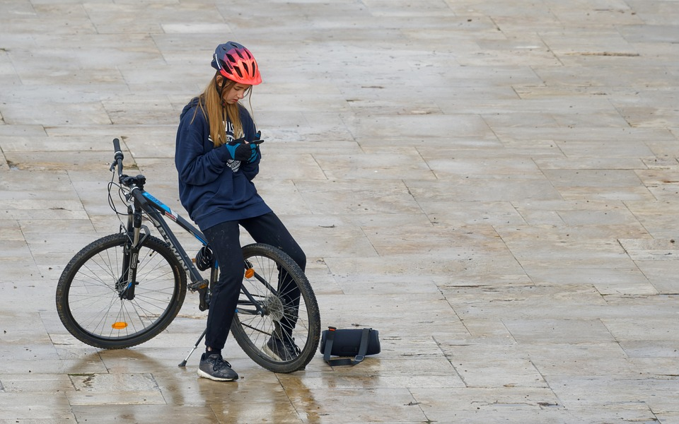
Esercizi
Gli esercizi possono essere proiettati, condivisi o stampati.

Slide 2
Esercizio 1: calcolo
Che cosa ti deconcentra?
Esegui mentalmente i seguenti calcoli e scrivi il risultato nell’apposita riga. Tempo massimo a disposizione: 5 minuti.
478 – 123 = …………… | 25 x 17 = …………… | 525 : 15 = …………… | 87 + 211 = ……………
41 x 4 = …………… | 502 – 67 = …………… | 9 x 23 = …………… | 14 + 398 = ……………
17 x 18 = …………… | 852 : 4 = …………… | 425 + 88 = …………… | 186 – 97 = ……………
12 x 23 = …………… | 464 : 8 = …………… | 28 x 11 = …………… | 555 – 89 = ……………
369 + 44 = …………… | 174 : 3 = …………… | 777 – 123 = …………… | 123 + 321 = ……………
13 x 13 = …………… | 782 – 196 = …………… | 633 : 3 = …………… | 49 x 5 = ……………

Slide 3
Esercizio 2: le parti del discorso
Che cosa ti deconcentra?
Per ogni parola indica di che parte del discorso si tratta (aggettivo, avverbio, verbo ecc.). Tempo massimo a disposizione: 5 minuti.
Parola | Categoria | Parola | Categoria
VELOCEMENTE |  | EGLI
SU |  | DEVONO
LA |  | GENTILE
STRADA |  | SOTTO
CON |  | UNA
DELLA |  | NUOVO
BICICLETTA |  | MACCHINA
ONESTA |  | VA
MA |  | QUESTO
TI |  | RIUSCIRE
SIRENA |  | CASCO

Slide 4
Esercizio 3: traduzione
Che cosa ti deconcentra?
Per ogni parola inserisci la traduzione nella lingua indicata. Tempo massimo a disposizione: 5 minuti.
Parola | Lingua | Traduzione | Parola | Lingua | Traduzione
Zia | Inglese |  | Gift (inglese) | Italiano
Fratello | Francese |  | Car (inglese) | Francese
Bicicletta | Inglese |  | Finestra | Inglese
To become (inglese) | Italiano |  | Guidare | Francese
Enveloppe (francese) | Italiano |  | Soeur (francese) | Italiano
Oggi | Francese |  | To write (inglese) | Francese
Lavorare | Francese |  | Lire (francese) | Inglese

Slide 5
Esercizio 4: capitali
Che cosa ti deconcentra?
Collega i Paesi con le rispettive capitali.
Tempo massimo a disposizione: 5 minuti.
Paese | Capitale | Paese | Capitale
Belgio | Cardiff | Turchia | Kiev
Albania | Pretoria | Portogallo | Praga
Australia | Ankara | Irlanda | Pechino
Polonia | Edimburgo | Scozia | Ottawa
Ucraina | Canberra | Galles | Varsavia
Repubblica Ceca | Lisbona | Nuova Zelanda | Bangkok
Sudafrica | Bruxelles | Canada | Wellington
Cina | Dublino | Thailandia | Tirana

